Slide 1


Sankey diagramos energijos gamybos ir perdavimo procesams
III gimn. klasė
Lukas Bagdonavičius

Slide 2

Įsivertiname tai, ką jau žinome
5 min.
Porose pabandykite pademonstruoti vienas kitam turimas žinias ir gebėjimus.
1. Žinau, kaip sutrumpintai žymima energija ir kokiais matavimo vienetais ji skaičiuojama.
2. Gebu suformuluoti energijos tvermės dėsnį.
3. Gebu paaiškinti, kaip iš kuro arba atsinaujinančių energijos šaltinių gaunama ir perduodama elektros energija.
4. Galiu paaiškinti energetikos gavybos ir perdavimo problemas.
Notes:
Šia užduotimi siekiama, kad mokiniai įsitrauktų į pamoką – įsivertinimo teiginiai nėra sunkūs, todėl visi mokiniai bent dalį jų gebės paaiškinti.
Svarbiausias užduoties etapas yra bendras klasės aptarimas. Mokinių atsakymus galima surinkti programėle menti.com. Kitas būdas išsiaiškinti teisingus atsakymus ir užrašyti teiginius lentoje, kad jie visą pamoką būtų matomi ir taikomi. Pavyzdžiui, lentoje užrašoma [E]=J. Energijos tvermės dėsnio apibrėžimus galima užrašyti kelis. Nubraižyti paprastą energijos gavybos ir perdavimo schemą ir šalia užrašyti problemas – užterštumas, gamtos alinimas, šiluminiai nuostoliai ir pan.

Slide 3
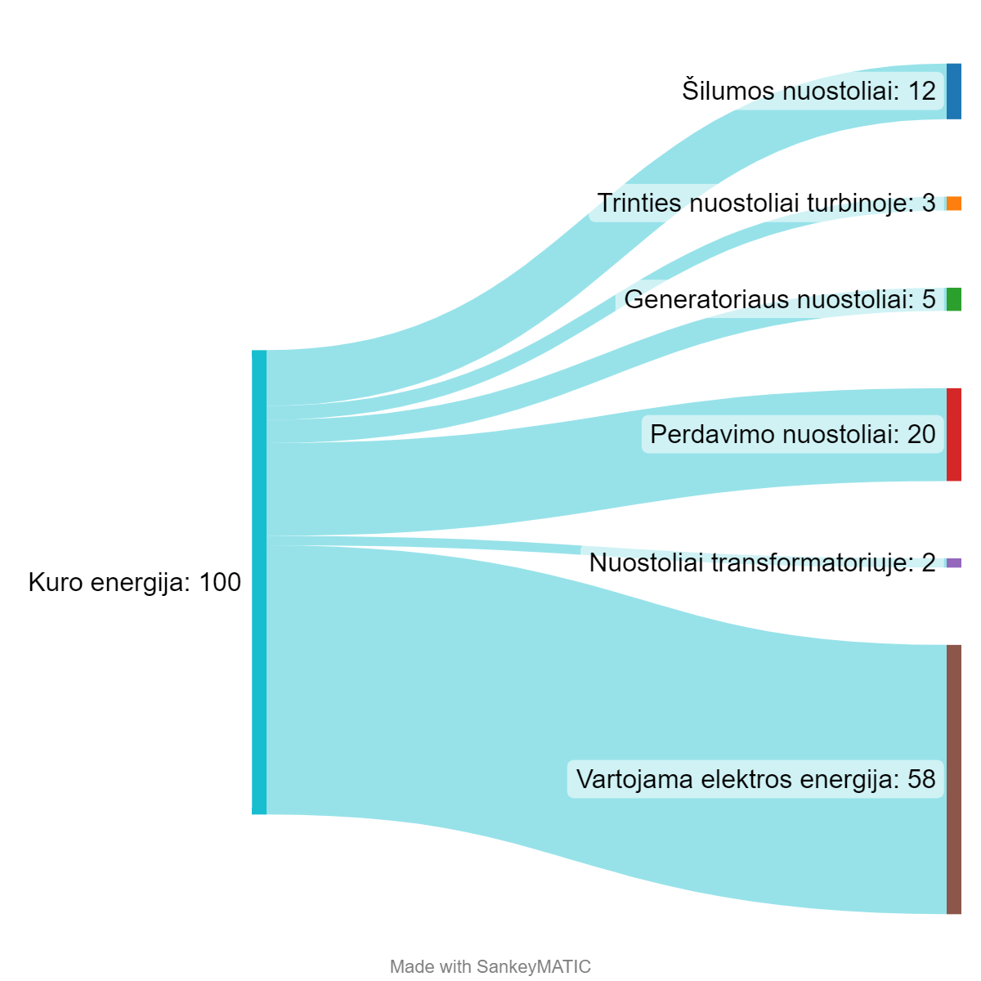
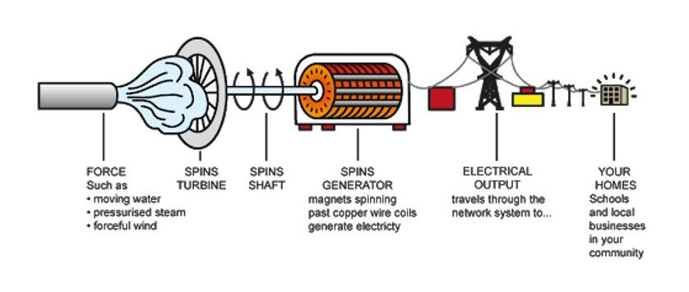
https://www.mcmasterenergyweek.com/the-power-line/2020/10/13/electricitygeneration
Notes:
Galima paprašyti mokinių, kad jie paaiškintų, schemą ir ją susietų su elektros gamybos ir perdavimo schema.
Norėtųsi, kad mokiniai pastebėtų, kad juostelės storis Sankey diagramoje proporcingas energijos srautui.
Aptarimo pabaigoje mokytojas įvardija, kad tai yra Sankey diagrama.

Slide 4
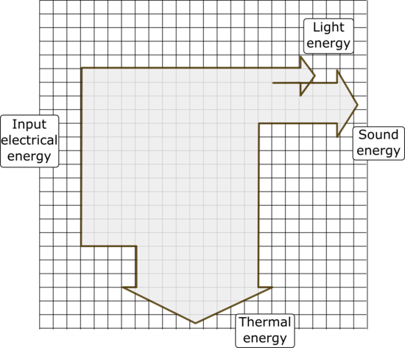
PAMOKOS TEMA
Sankey diagramos energijos gavyboje ir perdavime
1 J
3 J
13 J
9 J
https://www.sankey-diagrams.com/teaching-kids-energy-efficiency/
Notes:
Mokytojas aptaria Sankey diagramą elektrinei lempai ir kartu su mokiniais suformuluoja braižymo taisykles:
Išlaikomas mastelis
Nepažeidžiamas energijos tvermės dėsnis (13 J = 1 J + 3 J + 9 J)
Svarbus rodyklių plotis
Nesvarbus rodyklių ilgis
Energijos virsmai vyksta rodyklių kryptimi
Galima panagrinėti:
Lempos šiluminius ir garso nuostolius (9 J + 3 J = 12 J)
Efektyvumą (1 J / 13 J)*100% $≈$ 7,7 %

Slide 5
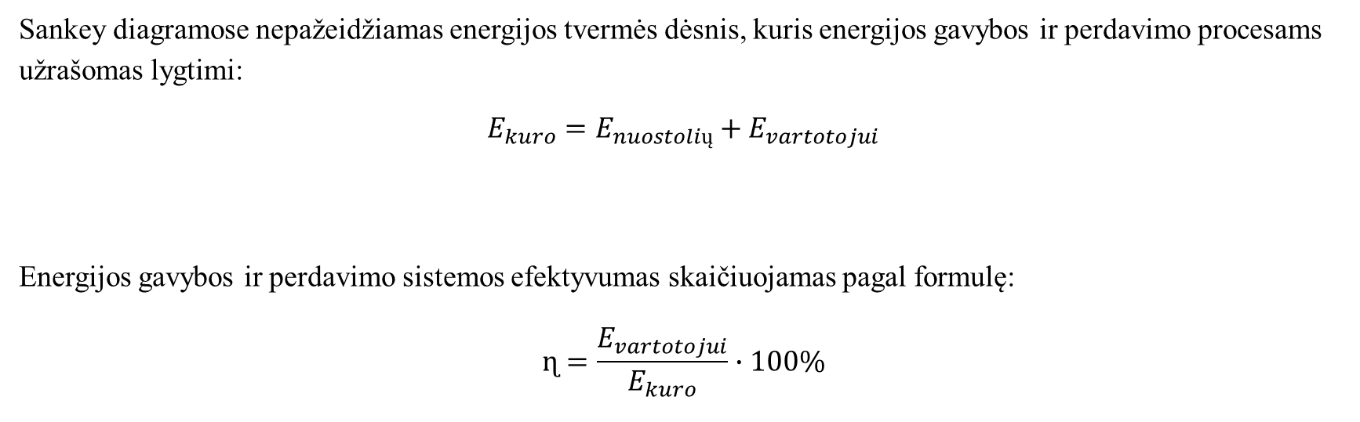
Ką galima apskaičiuoti iš Sankey diagramos?
Sankey diagramose nepažeidžiamas energijos tvermės dėsnis, kuris energijos gavybos ir perdavimo procesams užrašomas lygtimi:
$$E_{kuro}=E_{nuostolių}+E_{vartotojui}$$
Energijos gavybos ir perdavimo sistemos efektyvumas skaičiuojamas pagal formulę:
$$ɳ=\frac{E_{vartotojui}}{E_{kuro}}∙100\%$$

Slide 6

10 min . Taikydami aptartas taisykles nubraižykite dvi Sankey diagramas pateiktiems energijos srautams (Džauliais ir procentais), apskaičiuokite bendrus nuostolius ir energijos perdavimo efektyvumą.
Energijos rūšis | Energijos kiekis (J)
Kuro išskirta energija | 24 MJ
Šiluminiai nuostoliai elektrinėje | 3 MJ
Šiluminiai nuostoliai perdavimo linijose | 8 MJ
Nuostoliai transformatoriuose | 1 MJ
Notes:
Mokiniai pastebės, kad lentelėje nepateikta, kiek energijos perduodama. Jei mokytojas nepaskubės paaiškinti, mokiniai bebraižydami patys supras, kad tą energiją galima apskaičiuoti.
Aptariant galima mokinių klausti, ar jie atitiko kiekvieną kriterijų.

Slide 7

5 min . Nubraižykite tą pačią diagramą naudodamiesi https://www.sankeymatic.com/build/ priemone.
Kokias pastebėjote programos galimybes?
Kokie programos trūkumai braižant Sankey diagramas?
Notes:
Sankey diagramas galima ir braižyti kompiuteriu. Šiame puslapyje pateikiamas vienas iš Sankey diagramų variantų. Jame nėra rodyklių, srautų juostelės lenktos, tačiau mastelis ir proporcingumas išlaikytas. Šiuos dalykus mokiniai gali įvardyti per užduoties aptarimą.

Slide 8
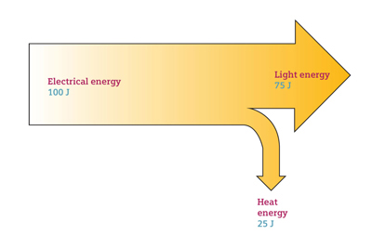
Paprasčiausia Sankey diagrama
https://www.sankey-diagrams.com/tag/school/
Notes:
Šis pavyzdys skirtas mokinių požiūriui praplėsti, fizikos mokslą susisieti su kitais dalykais. Tai yra papildoma medžiaga, kuri gali būti rodoma, jei pamokoje lieka laiko.

Slide 9
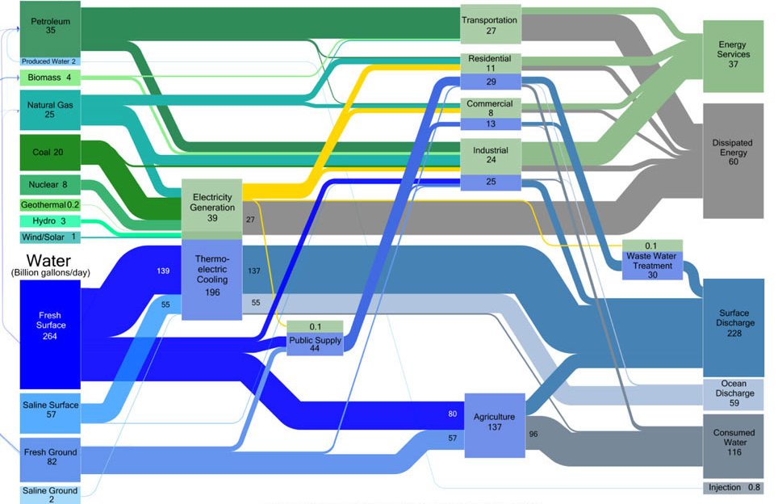
Sudėtinga Sankey diagrama
https://www.sankey-diagrams.com/page/33/
Notes:
Šis pavyzdys skirtas mokinių požiūriui praplėsti, fizikos mokslą susisieti su kitais dalykais. Tai yra papildoma medžiaga, kuri gali būti rodoma, jei pamokoje lieka laiko.

Slide 10
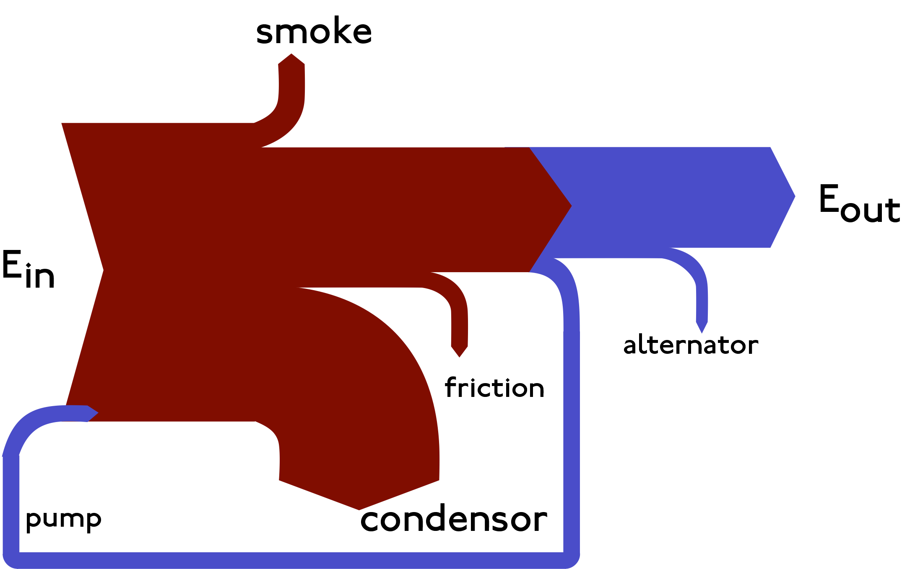
Sankey diagrama su grįžtamuoju ryšiu
https://en.wikipedia.org/wiki/Sankey_diagram
Notes:
Šis pavyzdys skirtas mokinių požiūriui praplėsti, fizikos mokslą susisieti su kitais dalykais. Tai yra papildoma medžiaga, kuri gali būti rodoma, jei pamokoje lieka laiko.

Slide 11
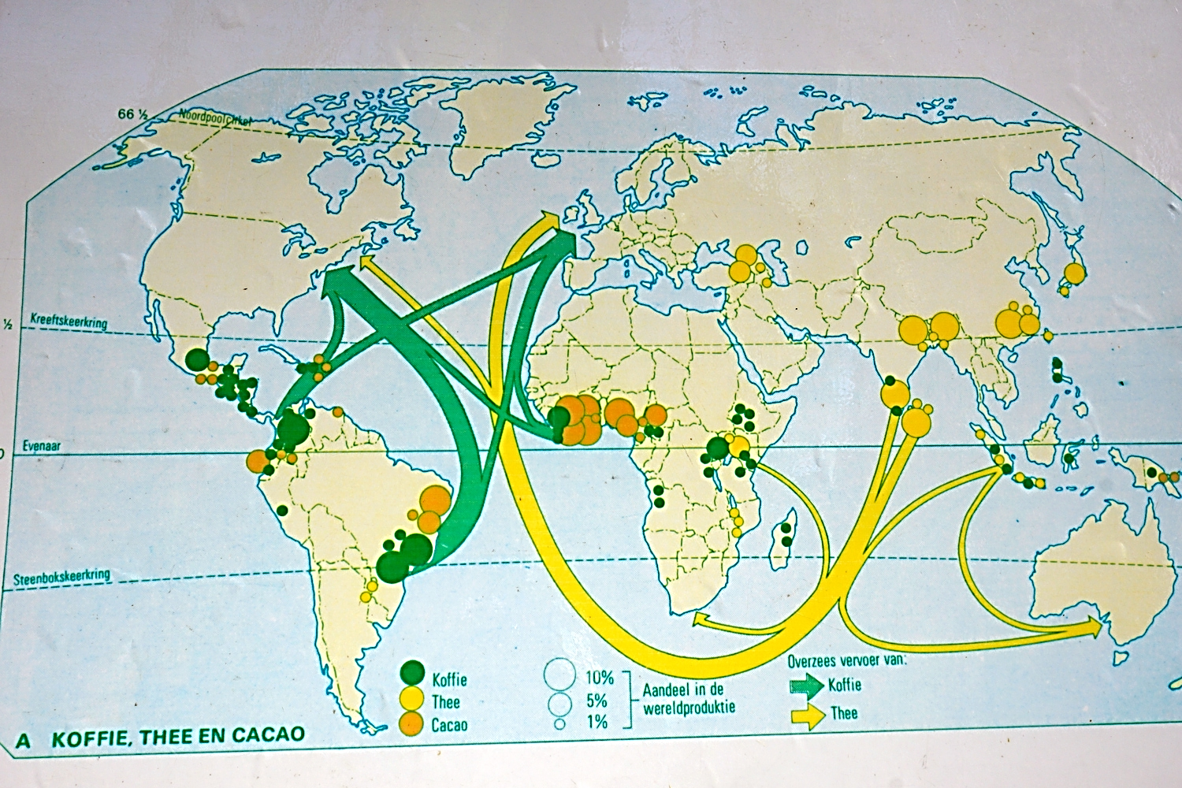
Sankey diagrama prekybos keliams vaizduoti
https://www.sankey-diagrams.com/tag/school/
Notes:
Šis pavyzdys skirtas mokinių požiūriui praplėsti, fizikos mokslą susisieti su kitais dalykais. Tai yra papildoma medžiaga, kuri gali būti rodoma, jei pamokoje lieka laiko.

Slide 12
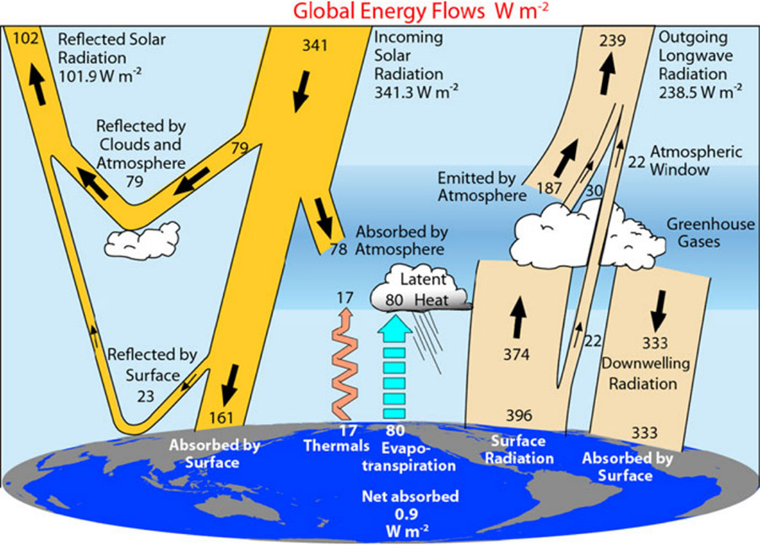
Animuota Sankey diagrama
https://scied.ucar.edu/image/radiation-budget-diagram-earth-atmosphere
Notes:
Šis pavyzdys skirtas mokinių požiūriui praplėsti, fizikos mokslą susisieti su kitais dalykais. Tai yra papildoma medžiaga, kuri gali būti rodoma, jei pamokoje lieka laiko.

